Slide 1
AI Convergence Platform
인공지능 플랫폼
Practice makes Perfect !!
Fall, 2022
letsdoit@dankook.ac.kr
Jaedong LEE, Ph.D

Slide 2
I. Final Document/Proposal → Contents (an example)
Overview of the project 1. Background, purpose and needs 2. Project objectives, features, content and scope
Status analysis
Domestic current status survey and analysis (technology, features, business model and similarity)
Overseas status survey and analysis
Project implementation method, strategy and schedule
Project Implementation Framework (including team members and roles)
Project promotion Strategy and planning
Project Progress Schedule and Milestones (long/short term)
Project (Platform) Goals and Contents
Platform Definitions, Goals, Core Development Contents and Types
Platform Service Models and Scenarios (Data/Service Flowchart, etc.)
Platform System & SW Platform Architecture (detailed description of each function/module available)
Development Environment and Future Implementation/Building Plan
Business model
Application of Platform Development Result
Business Model
Analysis of Technical Risk
Expected difficulties and improvements
Technical risk analysis
Results and future plans
Results and expected effects (including team member's own contribution evaluation)
Abstract
Meeting and task reviews

Slide 3
I. Final Document/Proposal → Contents (An example)
플랫폼 프로젝트의 개요
배경, 문제점 및 필요성
프로젝트의 목표, 특장점, 내용 및 범위
현황 분석
국내 현황 조사 및 분석 (기술, 특징 및 유사성 등)
국외 현황조사 및 분석
프로젝트 추진 방법, 전략 및 추진 일정
프로젝트 추진 체계 (팀 소개, 역할 및 분담 내역 등 )
프로젝트 추진 전략 및 계획
프로젝트 추진 일정 및 마일스톤 (long-term + short-term)
프로젝트 (플랫폼) 목표 및 내용
플랫폼의 정의, 목표, 핵심 개발 내용 및 특징/차별성
플랫폼 서비스 모델 및 시나리오 (데이터/서비스 흐름도 등)
플랫폼 시스템 & SW 플랫폼 아키텍처 (각 기능/모듈 가능한 자세한 설명)
개발환경 및 향후 구현/구축 방안
비즈니스 모델
플랫폼 개발 결과물의 활용방안
비즈니스 모델
기술적 위험요소 분석
예상되는 어려운 점 및 개선방안
기술적 위험 요소 분석
결과 및 향후 계획
결과 및 기대효과 (팀 멤버 자체 공헌도 평가 포함)
요약문 (Abstract)
미팅 일지 및 작업 후기

Slide 4
II. Presentation Requirements
About 15 minutes Presentation/each team
Proposals & Final presentation
- Detailed Action Plan based on your final document
Video clip and/or Animation if possible
Everything what your team has done so far !!

Slide 5
III. Expected Schedule for a Project
Team Final Presentation (about 5~10 minutes)
Zoom or Face-to-face if possible (11/30)
Final Documents
Submission due. Date (11/30)

Slide 6
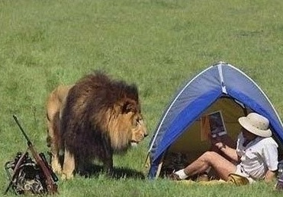
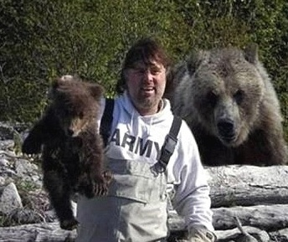
→ Stop Wishing, Start Doing and Take command of your life !

Slide 7
Thank you ^^

